Slide 1
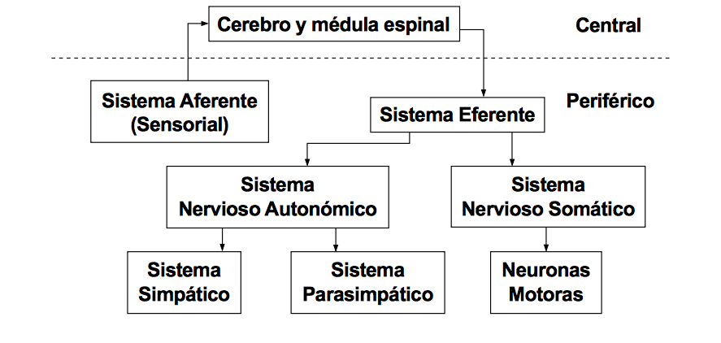
CEREBRO Y MEDULA ESPINAL

